Slide 1
NASTAVNICA:SILVANA SMOLJAN RADIO:KRISTIJAN ĆORIĆ
KVIZ O NOGOMETU
1 2 3 4 5 6 7 8 9 10
11 12 13 14 15 16 kraj

Slide 2
1.Tko je 2017 osvojio zlatnu loptu?
a)Messi
b)Ronaldo
c)Modrić

Slide 3
2.TKO JE 2012 OSVOJIO LIGU PRVAKA
a)Barcelona
b)Bayern Munich
c)Chelsea

Slide 4
3.KOJA DRŽAVA JE BILA SREBRNA NA SVJETSKOM PRVENSTVU 2010?
a)Nizozemska
b)Španjolska
c)Njemačka

Slide 5
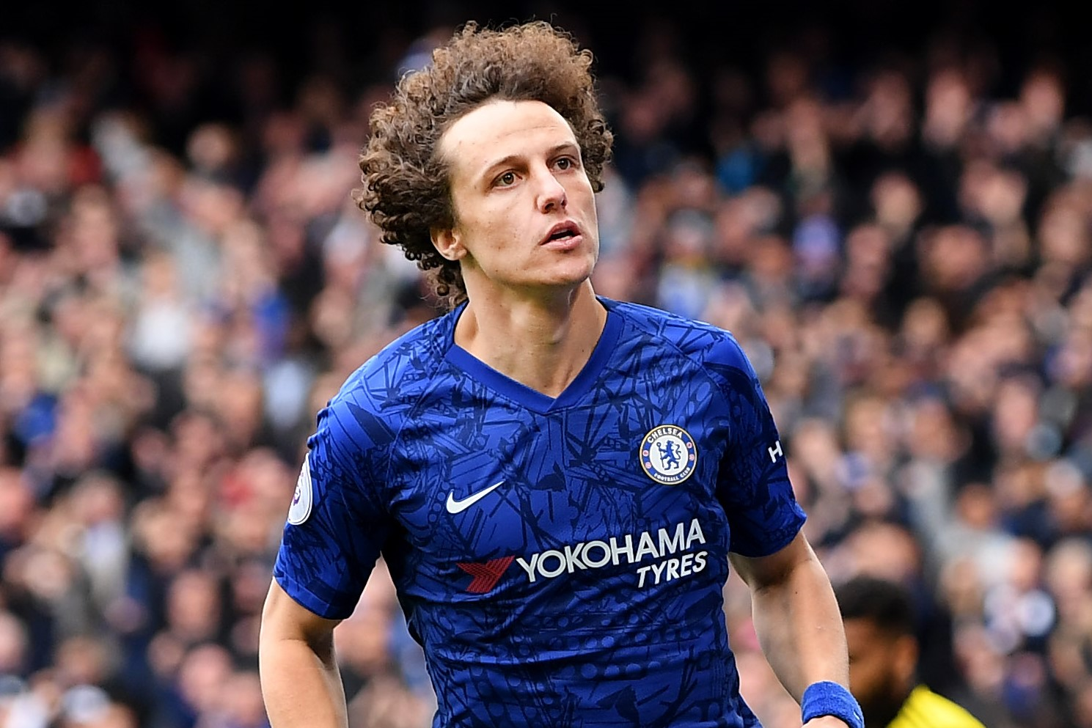
4.TKO JE NOGOMETAŠ SA SLIKE?
a)David Luiz
b)Willian
c)Marcelo

Slide 6
5.KAKO SE ZOVE STADION MANCHESTER UNITEDA?
a)Stamford Bridge
b)Old Trafford
c)Anfield

Slide 7
6.KOJA DRŽAVA JE OSVOJILA EUROPSKO PRVENSTVO DVA PUTA ZAREDOM?
a)Njemačka
b)Italija
c)Španjolska

Slide 8
7.TKO JE BIO NAJBOLJI STRIJELAC SVJETSKO PRVENSTVA 2018?
a)Harry Kane
b)Antoine Griezmann
c)Romelu Lukaku

Slide 9
8.KOJI HRVATSKI REPREZENTATIVAC IMA NAJVIŠE NASTUPA ZA HRVATSKU?
a)Luka Modrić
b)Darijo Srna
c)Vedran Ćorluka

Slide 10
9.KOJEMU NOGOMETAŠU SU DALI NADIMAK EL NINO?
a)Lionel Messi
b)Luis Suarez
c)Fernando Torres

Slide 11
10.KOJA DRŽAVA JE BILA DOMAĆIN SVJETSKOG PRVENSTVA 2006?
a)Italija
b)Njemačka
c)Španjolska

Slide 12
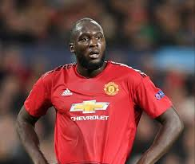
11.TKO JE NOGOMETAŠ SA SLIKE?
a)Paul Pogba
b)Mario Balotelli
c)Romelu Lukaku

Slide 13
12.TKO JE NAJBOLJI STRIJELAC U POVIJESTI EL CLASICA?
a)Cristiano Ronaldo
b)Ronaldo
c)Lionel Messi

Slide 14
13.KOJI NOGOMETAŠ JE NAJBOLJI STRIJELAC HRVATSKE?
a)Mario Mandžukić
b)Davor Šuker
c)Eduardo da Silva

Slide 15
14.KAKO SE ZVALA SLUŽBENA LOPTA SP 2014?
a)Jabulani
b)Brazuca
c)Telstar

Slide 16
15.KOJI OD NAVEDENIH KLUBOVA JE OSVOJIO 5 PUTA EUROPSKU LIGU?
a)Chelsea
b)Sevilla
c)Atletico Madrid

Slide 17
16.KAKO SE ZOVE EUROPSKI KLUB ČIJI JE OVO LOGO?
a)Watford
b)Wolverhampton
c)Aston Villa

Slide 18
NETOČNO

Slide 19
TOČNO

Slide 20
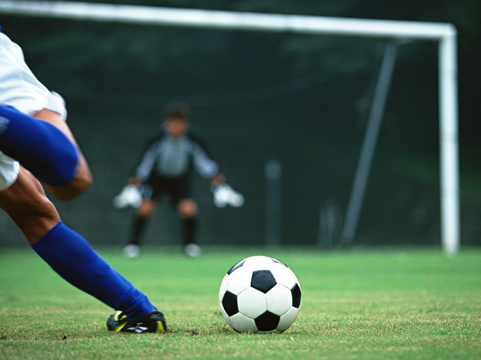
THE END

